Slide 1
ПЕДАГОГИЧЕСКАЯ НАХОДКА: ДИДАКТИЧЕСКОЕ ПОСОБИЕ «РЕЧЕВАЯ КОПИЛКА»
Муниципальное бюджетное дошкольное образовательное учреждение
«Детский сад № 307 г. Челябинска»
454080 г. Челябинск, ул. Гвардейская, 10, тел.: 8(351) 232-03-03
ds307chel@mail.ru
_____________________________________________
Авторы-разработчики:
Учитель-логопед Белоусова Анастасия Валерьевна
Воспитатель Сыропятова Ольга Михайловна

Slide 2
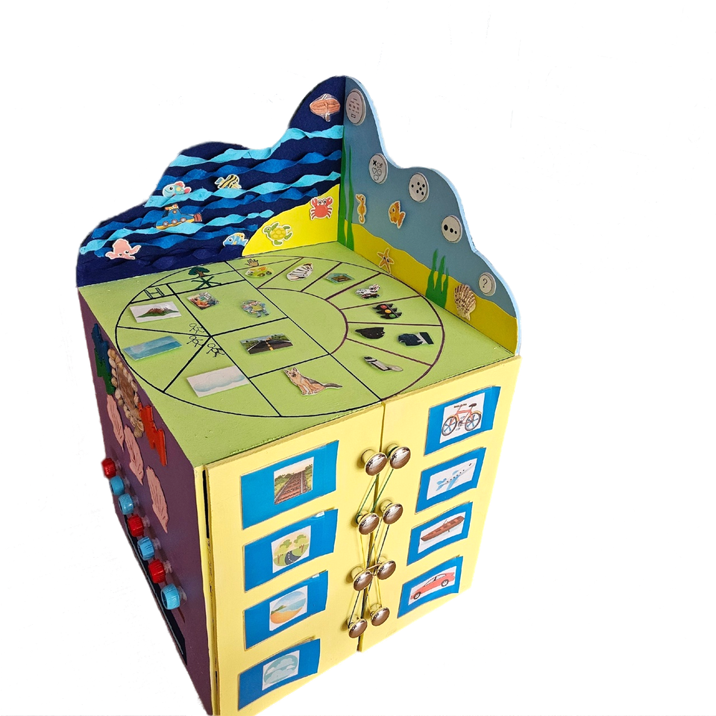
«Речевая копилка» - это тумба, каждая грань которой предлагает ребенку задания на закрепление навыков по реализации приоритетного направления «Речь вести, не лапти плести».

Slide 3
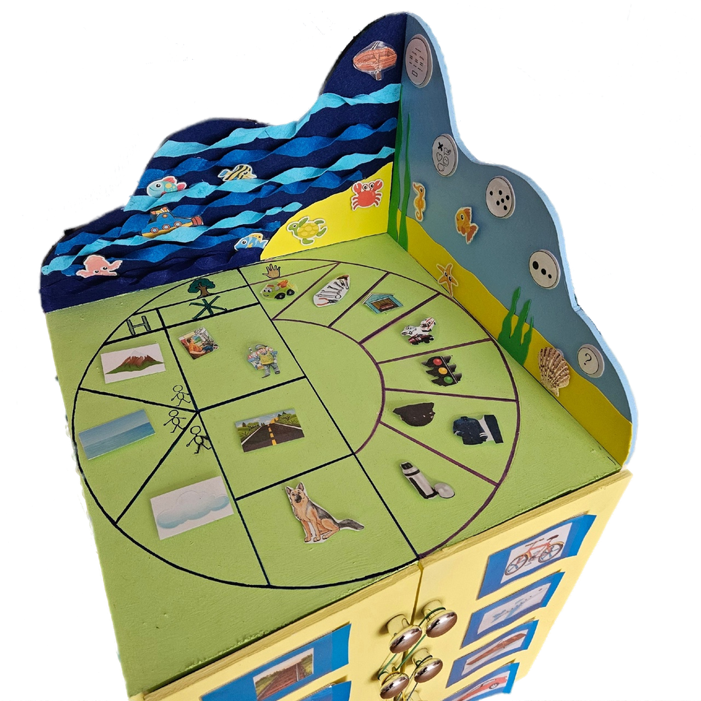
ГОРИЗОНТАЛЬНАЯ
ГРАНЬ
1. Круг «Природный и рукотворный мир» - игра по развитию речи с обучением классификационных умений, учит детей делить объекты на природные и рукотворные группы с объяснением;
2. Задание «Пузыри» - каждый пузырь имеет свой символ с заданиями.
- существительное по лексической теме;
- образование сущ-х с уменьшительно-ласкательным и увеличительным значением;
- образование множественного числа сущ-х и согласование имен сущ-х с количественными числителями;
- согласование падежных окончаний;
- синквейн.
3. «Волны» – игра на согласование с предлогами.

Slide 4
ГРАНЬ
«ОБУЧЕНИЕ ГРАМОТЕ»
1.Выставляется картинка по теме недели, рядом пишется буква, изучаемая на занятии учителя-логопеда. По бокам прикреплены рыбки разных цветов, слева – синяя и зеленая для обозначения твердости и мягкости звука, справа красная, для обозначения гласных звуков;
2. Три ракушки для обозначения места звука в слове, ребенок перемещает жемчужину на нужную ракушку;
3. Звукобуквенный анализ слова. Ребёнок даёт характеристику каждому звуку в слове и прикручивает нужного цвета крышечку для обозначения определенного звука;
4. Слоговая схема. Ребёнок произносит слово, делит его хлопками на слоги, а затем маркером чертит схему
5. Составление предложения. Выкладывание на фетре столько символов, сколько получилось в предложении

Slide 5
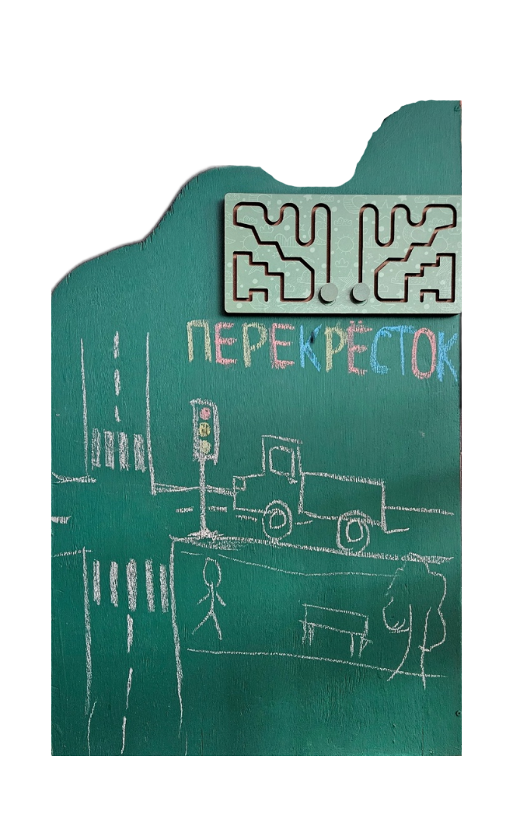
ГРАНЬ
МЕЛОВАЯ ДОСКА
1. «Нейродорожки» - предлагаемая игра на развитие межполушарных связей синхронизируют работу полушарий, координации движений, синхронизация работы глаз и рук, развитие мелкой моторики, активной концентрации внимания.
2. «Рисование по лексической теме» – с помощью мела ребёнок может нарисовать любую картинку по теме недели.
3.«Нарисуй по образцу» - ребёнку показывается образец картинки, который он должен с точностью нарисовать на доске.
4. «Напиши нужным цветом» - для детей подготовительной группы предлагается написать название картинки разными цветами, обозначающие согласный (твердый/мягкий) или гласный звук.

Slide 6
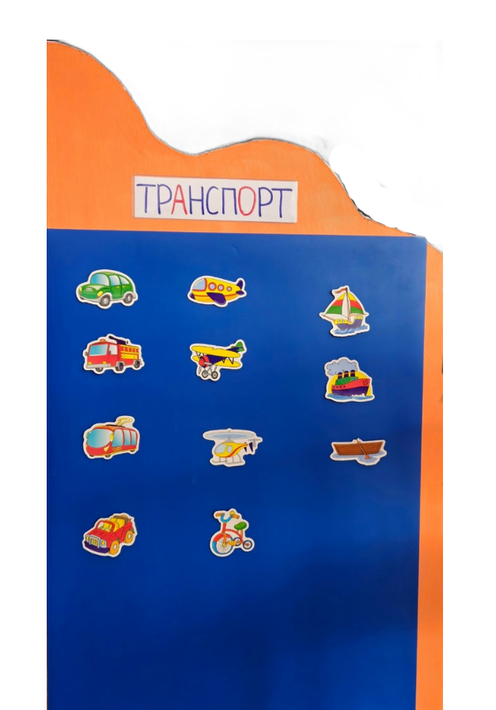
МАГНИТНАЯ
ГРАНЬ
- расширение словарного запаса воспитанников;
- развитие пространственного мышления;
- развитие навыков составления предложений с предлогами;
- игра «4-й лишний»;
- нейроигры и упражнения.

Slide 7
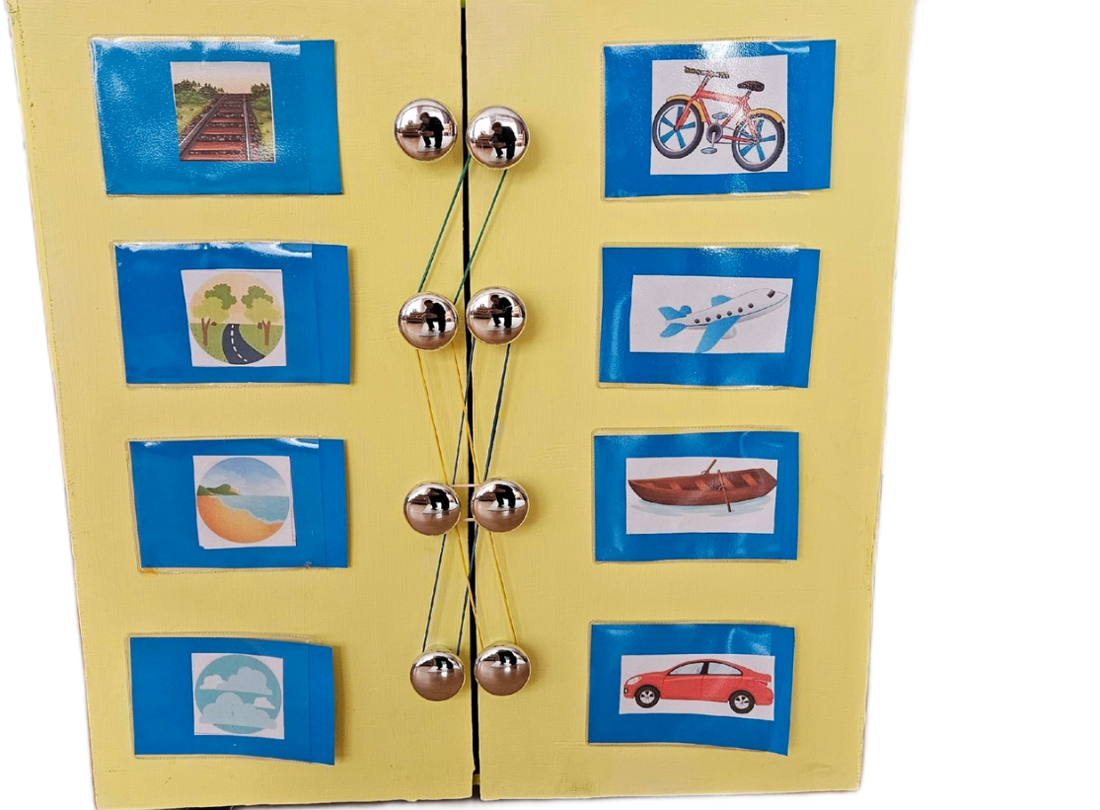
ЛИЦЕВАЯ ГРАНЬ
(ДВЕРКИ)
В использовании этой грани могут быть различные речевые игры:
- подбор антонимов (большой-маленький);
- составление сравнительных предложений (ствол дуба шире, чем у берёзы);
- притяжательных прилагательных (медвежья лапа);
- найди картинки, начинающиеся с одного и того же звука (аист-астра);
- найди пару (животные -детёныши);
- найди тень.

